Slide 1

实验一
裘悫成
qiuqc@mail.ustc.edu.cn

Slide 2
目录
gym
mc
td
开源算法库
Notes:
2个经典算法，对应reinforcement learning,sutton 第一部分

Slide 3
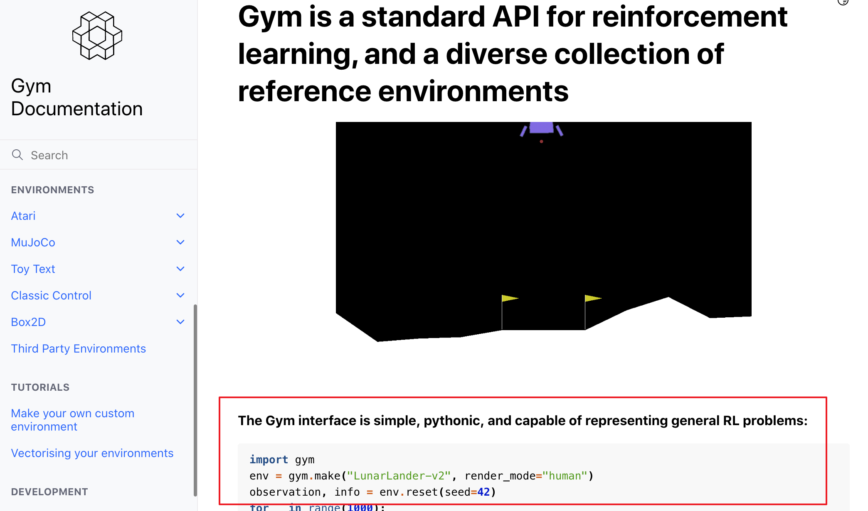
OpenAi-gym
https://www.gymlibrary.dev/
pip install gym==0.19.0

Slide 4
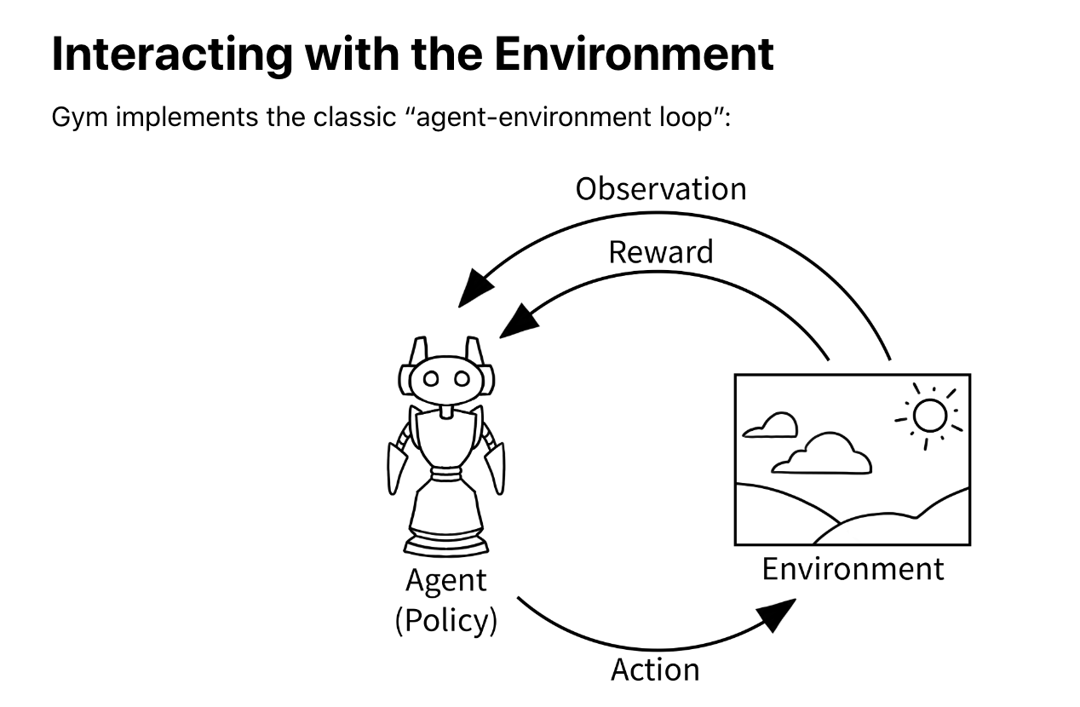
Gym Usage
https://www.gymlibrary.dev/content/basic_usage/
## 创建一个 environment env = gym.make(game_name)
## 初始状态 s0 s0 = env.reset()
## agent 和 environment 之间的交互 next_state, reward, done, _ = env.step(action)

Slide 5
black jack
reinforcement learning,sutton, 2nd p93
black jack 也叫 21 点游戏
目标:游戏者的目标是使手中的牌的点数之和不超过 21 点且尽量大, 本次实验只有你和庄家玩 action:叫牌 (hit) 和停止叫牌 (stick) 计算:2 至 9 牌，按其原点数计算;K、Q、J 和 10 牌都算作 10 点; A 牌既可算作 1 点也可算作 11 点

Slide 6
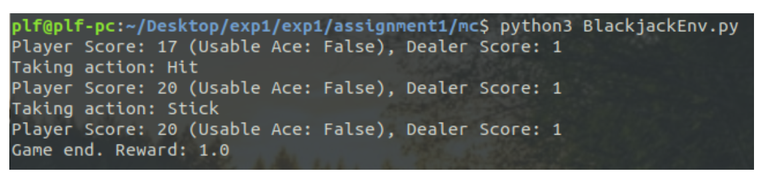
black jack

Slide 7
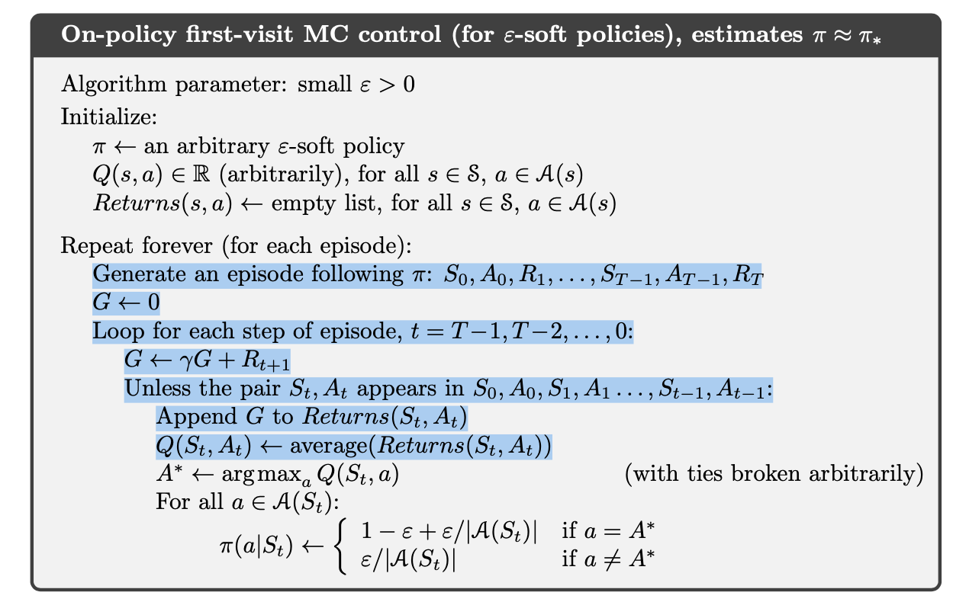
MC算法
在 mc.py 中实现函数 mc(env, num_episodes, discount_factor, epsilon)

Slide 8
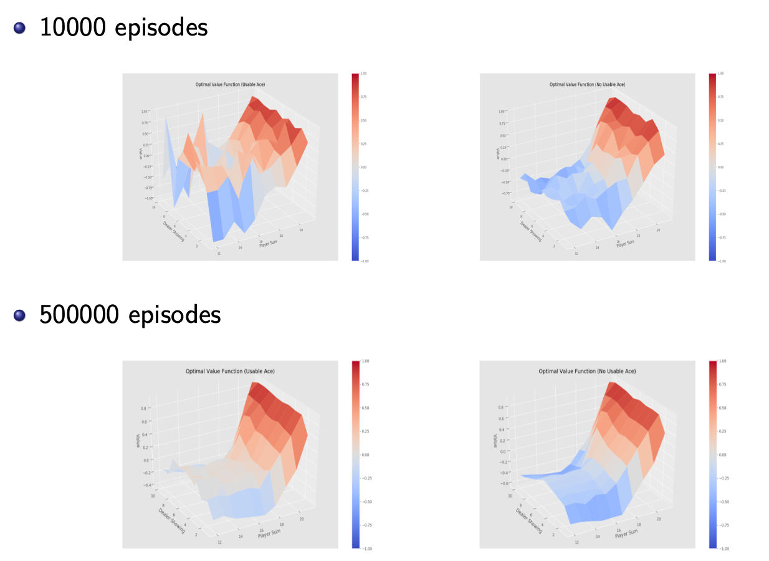
实验结果

Slide 9
MC算法 额外加分
额外加分（选做） 实现 every-visit 版本，并且对比 first-visit 和 every-visit

Slide 10
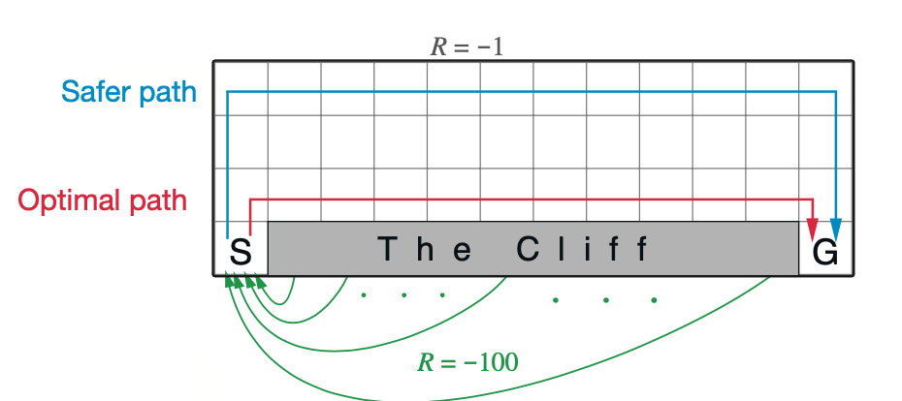
Cliff Walk

Slide 11
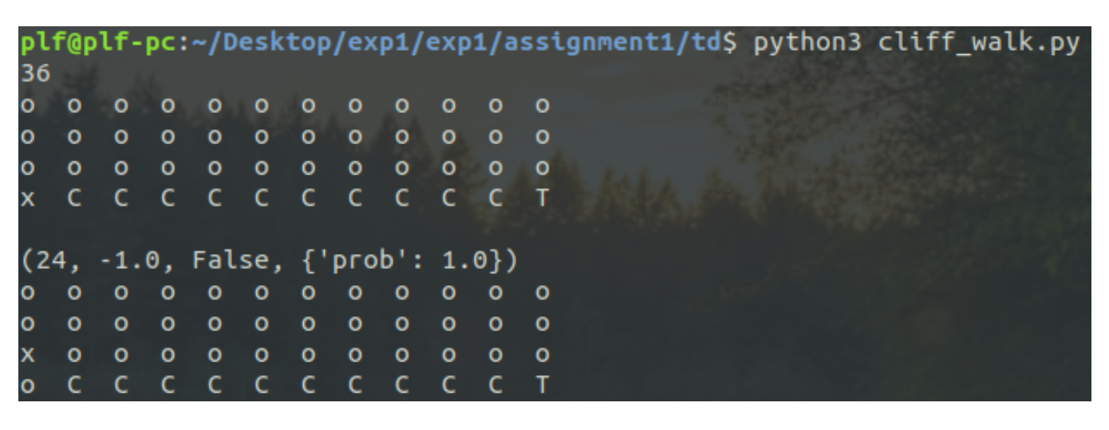
Cliff Walk
运行 td 文件下的 cliff_walk.py 浏览环境

Slide 12
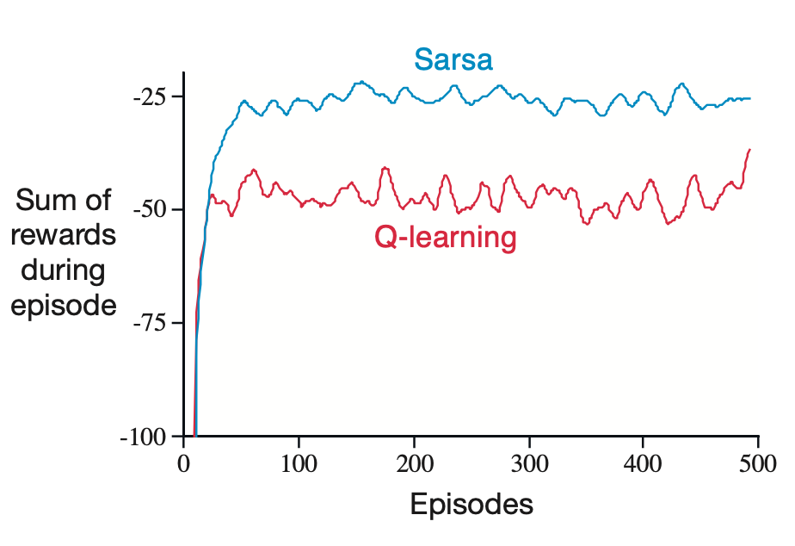
Sarsa vs Q-learning
Sarsa 更加保守

Slide 13
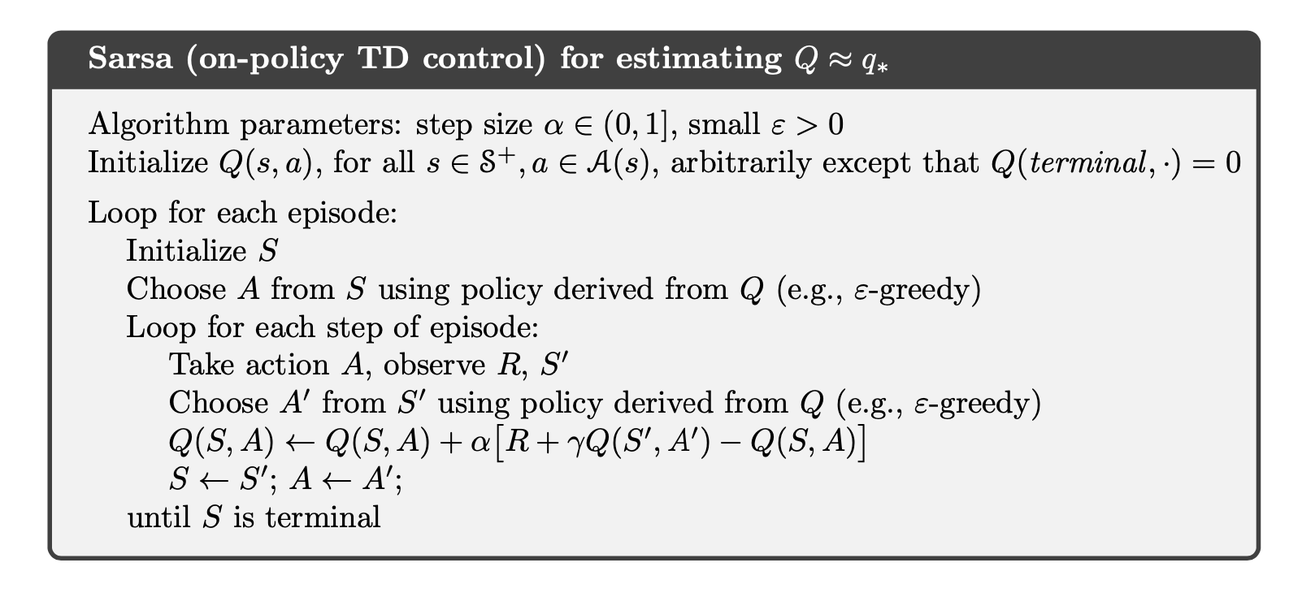
Sarsa
在 sarsa.py 中实现函数 sarsa(env, num_episodes, discount_factor, alpha, epsilon)

Slide 14
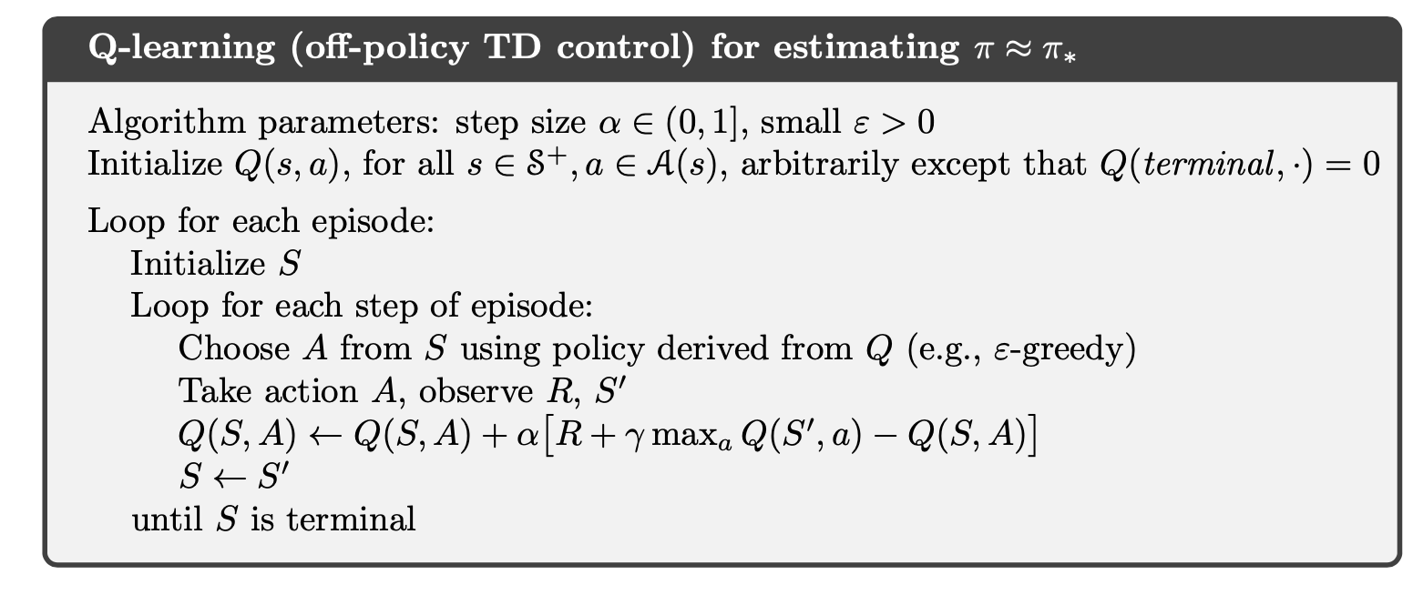
Q-learning
在 qlearning.py 中实现函数 q_learning(env, num_episodes, discount_factor, alpha, epsilon)

Slide 15
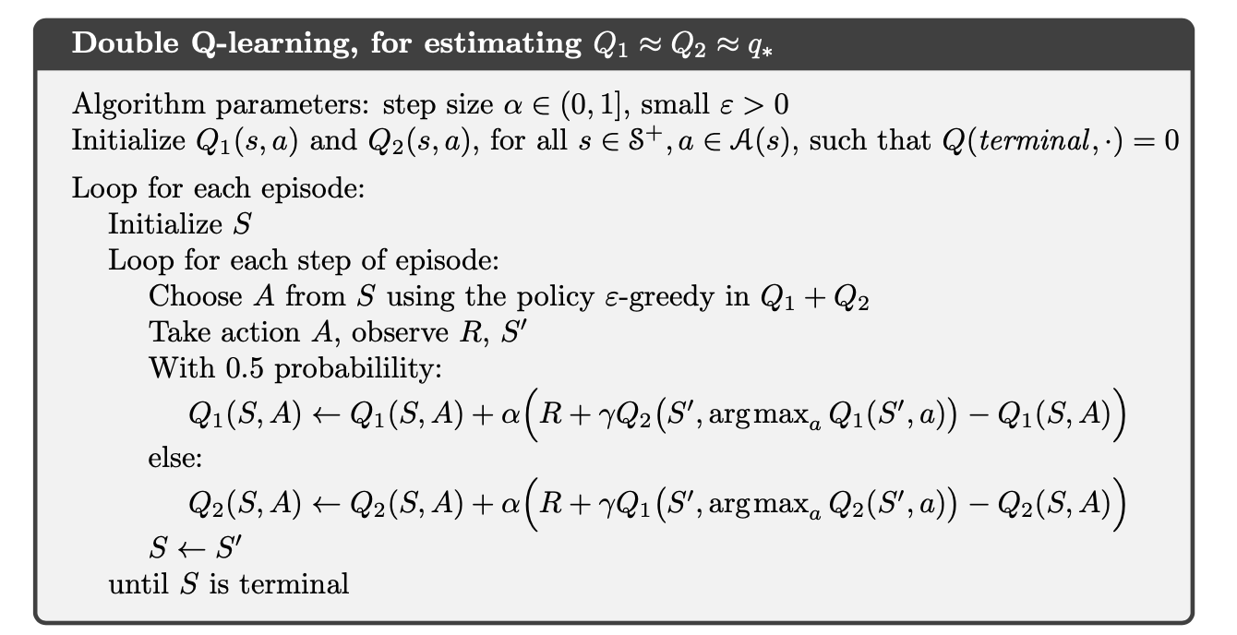
额外加分 选做
额外加分 实现 double q-learning, 对比 double q-learning 和 q-learning

Slide 16
开源算法库
天授
https://github.com/thu-ml/tianshou

Slide 17
作业提交
地址：http://xzc.cn/saNX8lli5l
时间，2022-11-14 00:00:00截止
提交格式：学号_姓名_exp1.zip

